Slide 1
28-8
This work is licensed under a Creative Commons Attribution-ShareAlike 4.0 International License.
Please add this statement to all the videos you create.
English Bible quotes are from the World English Bible US, which is in the public domain.
Notes:
28 Esther
1. Queen Vashti’s refuses King - 1:1-22 (Left Bottom Room in Palace)
2. Esther’s coronation banquet - 2:1-20 (Right Bottom Room in Palace)
3. Mordecai won’t bow to Haman - 2:21-23, 3:1-6 (Right side of Palace Gate)
4. Haman Plots to kill the Jews - 3:7 – 4:17 (On Palace Roof and Top Left)
5. Esther enters the Throne Room - 5:1-8 (Palace Center)
. Haman builds gallows - 5:9-14 (Right Top)
6The King asks Haman what should be done- 6:1-9 (Left Top Room in Palace)
. Haman leads Mordecai on King’s Horse - 6:10-14 (Right Bottom)
7.Esther exposes Haman - 7:1-10 (Right Top Room in Palace)
8 Mordecai raised up - 8:1 – 10:3 (Left Bottom)

Slide 2
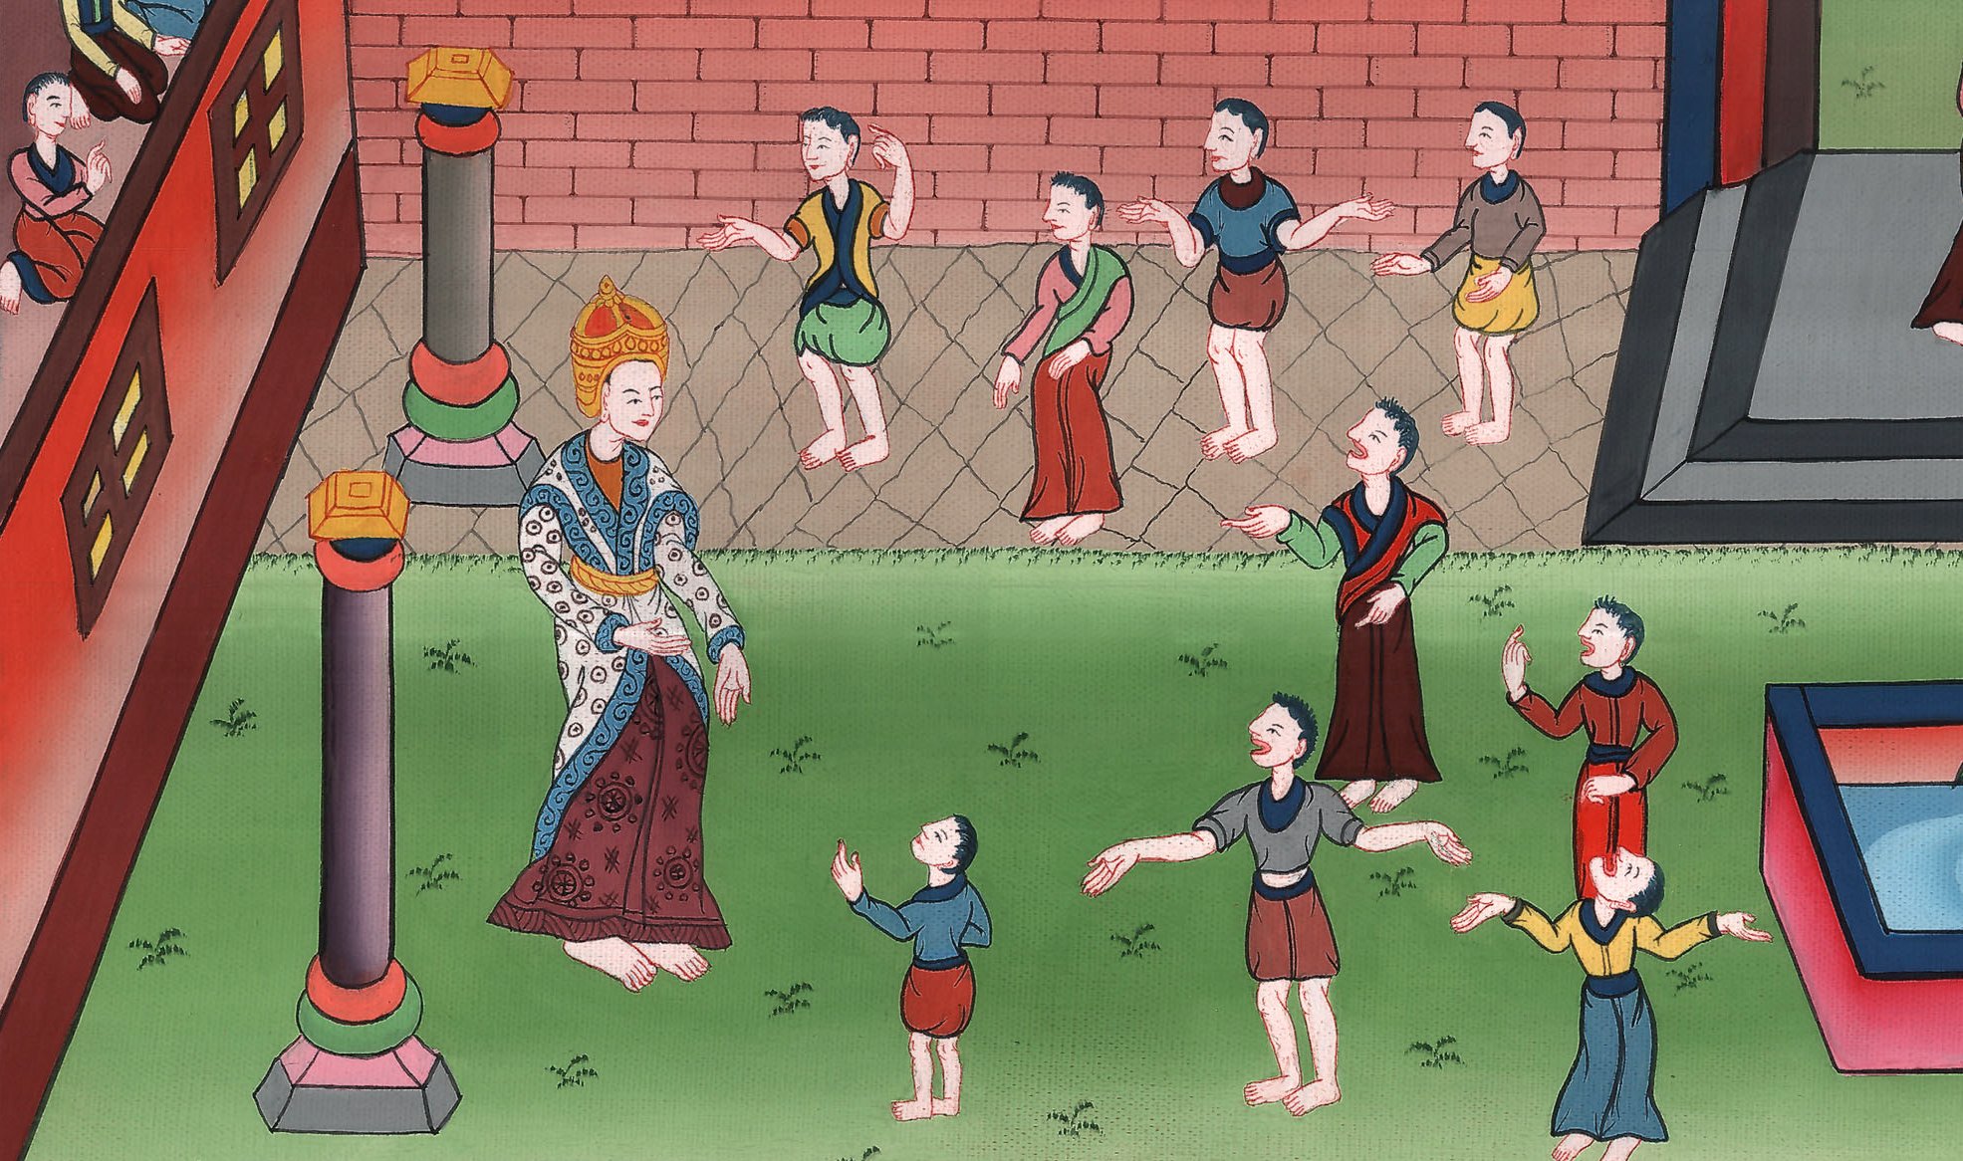
The King Allows the Jews to Fight for their Lives– Esther 8:1 – 10:3

Slide 3
The King Allows the Jews to Fight for Their Lives- Esther 8:1 – 10:3
ཨེསེ་ཐར 8,9,10
ཡ་ཧུ་དཱ་པ་ཚོས་རང་གི་དགྲ་བོ་བཏུལ་བ།

Slide 4
The King Allows the Jews to Fight for their Lives– Esther 8:1 – 10:3

Slide 5
1That same day King Xerxes gave Queen Esther everything Haman had owned. Haman had been the enemy of the Jews. Esther had told the king that Mordecai was her cousin. So Mordecai came to see the king.
1ཉིན་མོ་དེ་རང་ལ་རྒྱལ་པོ་ཨ་ཧ་སུ་རསེ་ཀྱིས་ཡ་ཧ་ད་པ་རྣམས་ཀྱི་དགྲ་བོ་ཧ་མན་གྱི་རྒྱུ་དངོས་ཚང་མ་བཙུན་མོ་ཨེསི་ཐར་ལ་གནང་ངོ། དེ་རྗེས་ཨེསི་ཐར་གྱིས་མོར་དོ་ཀཡེ་ནི་མོའི་གཉེན་མཚན་ཡིན་པའི་སྐོར་རྒྱལ་པོ་ལ་ཞུས་པས། ཉིན་དེ་ནས་བཟུང་མོར་དོ་ཀཡེ་རྒྱལ་པོའི་དྲུང་དུ་བཅར་ཆོག་པ་ཡིན་ནོ།

Slide 6
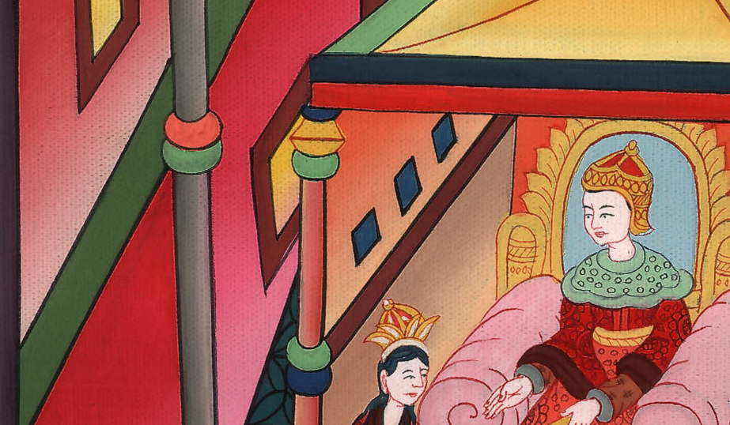
Esther 8:1

Slide 7
2The king took his ring off. It had his royal mark on it. He had taken it back from Haman. Now he gave it to Mordecai. And Esther put Mordecai in charge of everything Haman had owned.
2དེ་ནས་རྒྱལ་པོས་ཧ་མན་ནས་ཕྱིར་སློག་བླངས་པའི་ཉིད་ཀྱི་ཐམ་ག་བརྒྱབ་པའི་སོར་གདུབ་དེ་ཕྱག་ནས་ཕུད་དེ། མོར་དོ་ཀཡེ་ལ་གནང་ངོ་། ཨེསི་ཐར་གྱིས་མོར་དོ་ཀཡེ་ལ་ཧ་མན་གྱི་རྒྱུ་དངོས་ཚང་མའི་དོ་དམ་པར་བསྐོས་སོ།

Slide 8
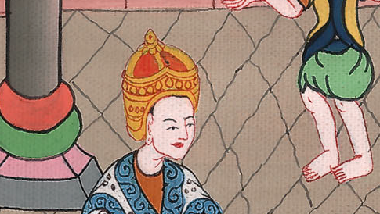
Esther 8:2

Slide 9
3Esther made another appeal to the king. She fell at his feet and wept. She begged him to put an end to the evil plan of Haman, the Agagite. He had decided to kill the Jews.
3དེ་རྗེས་ཨེསི་ཐར་གྱིས་སླར་ཡང་རྒྱལ་པོའི་ཞབས་ལ་དབུ་བཏུད་དེ། སྤྱན་ཆབ་བསིལ་བཞིན་དུ། ཨ་གག་རིགས་བརྒྱུད་ལས་ཡིན་པ་ཧ་མན་གྱིས་ཡ་ཧུ་ད་པ་རྣམས་ལ་གནོད་འཚེ་བྱེད་ཕྱིར་བཤམས་པའི་བྱུས་ངན་དེ་འགོག་ཐབས་ཡོན་བ་ཞིག་མཛད་དུ་གསོལ་ཞེས་ཞུ་འབུལ་བྱས་པ་དང།

Slide 10
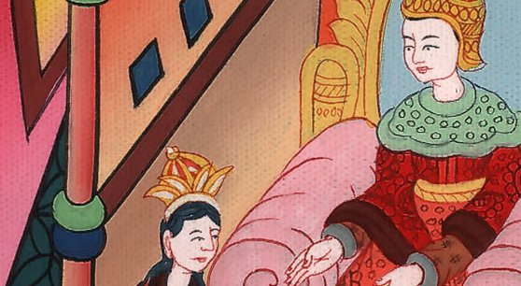
Esther 8:3

Slide 11
4The king reached out his gold scepter toward Esther. She got up and stood in front of him.
4རྒྱལ་པོས་ཨེསི་ཐར་གྱི་ཕྱོགས་གསེར་གྱི་ཕྱག་བེར་དེ་བཏེགས་པས། ཁོང་རྒྱལ་པོའི་དྲུང་དུ་ཡར་བཞེངས་ནས།

Slide 12
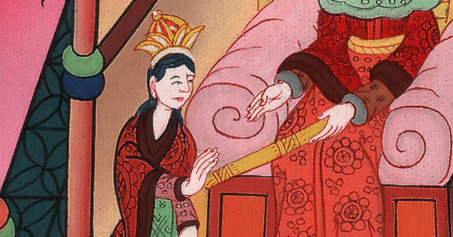
Esther 8:4

Slide 13
5She said, “King Xerxes, I hope you will think what I’m asking is the right thing to do. I hope you are pleased with me. If you are, and if it pleases you, let an order be written. Let it take the place of the messages Haman wrote. Haman was the son of Hammedatha, the Agagite. He planned to kill the Jews. He wrote orders to destroy us in all your territories.
5གལ་ཏེ་རྒྱལ་པོས་ཁོ་མོར་ཐུགས་དགྱེས་ཤིང་རྒྱལ་པོའི་གཟིགས་པ་རྙེད་དེ། ཁོ་མོའི་ཞུ་འབོད་དེ་རྒྱལ་པོའི་གཟིགས་ངོར་འོས་པ་ཞིག་དགོངས་ན་། ཨ་གག་རིགས་བརྒྱུད་པ་ཧ་མེ་དྷ་ཐའི་བུ་ཧ་མན་གྱིས་རྒྱལ་ཁམས་ཀུན་ཏུ་ཡོད་པའི་ཡ་ཧུ་ད་པ་ཚང་མ་མེད་པར་བཟོ་ཕྱིར་ཁྱབ་བསྒྲགས་བྱས་པའི་བཀའ་དེ་བརྩི་མེད་བཟོས་ཕྱིར། སྐུ་ཉིད་ནས་བཀའ་ཤོག་གཅིག་འབྲི་བར་མཛོད།

Slide 14
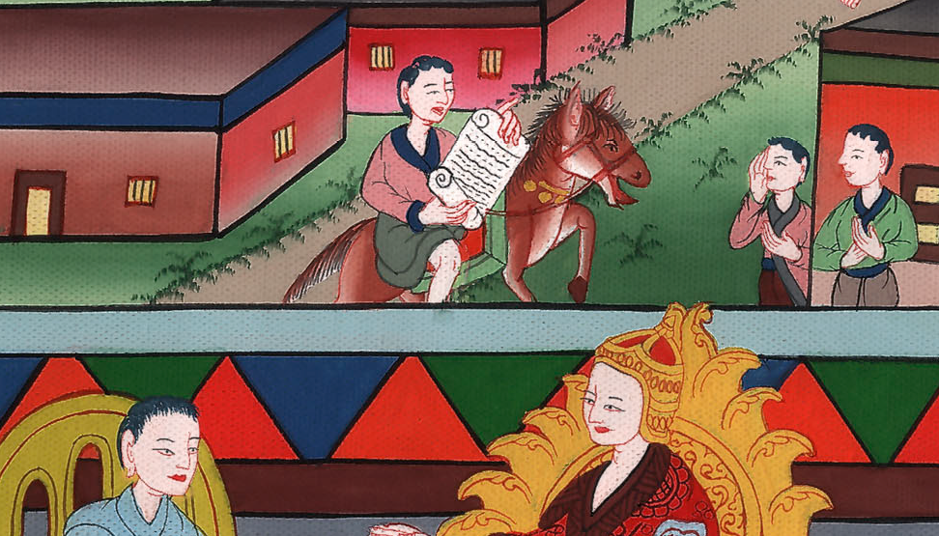
Esther 8:5

Slide 15
6I couldn’t stand by and see the horrible trouble that would fall on my people! I couldn’t stand to see my family destroyed!”
6ཁོ་མོའི་མི་བརྒྱུད་ལ་གནོད་སྐྱོན་འདི་ལྟབུ་ཞིག་བྱུང་སྟེ། ཁོ་མོའི་གཉེན་མཚན་རྣམས་ཤི་དགོས་པ་བྱུང་ན། ངས་དེ་ལ་ཇི་ལྟར་བལྟ་ཞིང་བཟོད་པར་ནུས་ཞེས་ཞུས་པ་དང།

Slide 16
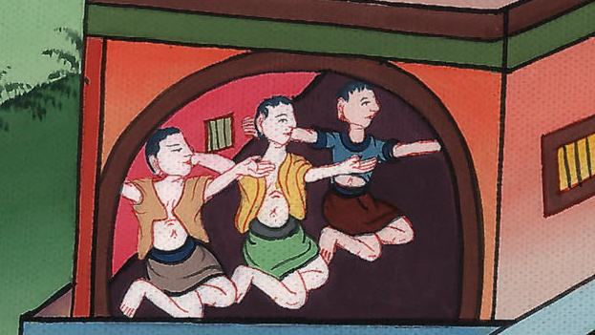
Esther 8:6

Slide 17
7King Xerxes gave a reply to Queen Esther and Mordecai the Jew. He said, “Haman attacked the Jews. So I’ve given Esther everything he owned. My men have stuck a pole through his dead body. And they’ve set it up where everyone can see it.
7རྒྱལ་པོ་ཨ་ཧ་སུ་རསེ་ཀྱིས་བཙུན་མོ་ཨེསི་ཐར་དང་ཡ་ཧུ་ད་པ་མོར་དོ་ཀཡེ་གཉིས་ལ་བཀའ་བསྒོ་བ། ལྟོས་ཤིག། ཧ་མན་གྱིས་ཡ་ཧུ་ད་པ་རྣམས་ལ་བྱུས་ངན་བཤམས་པའི་ཉེས་ལན་དུ། ངས་ཁོ་ལ་འཕྱར་ཤིང་ལ་བརྐྱངས་པ་ཡིན། དེ་ཙམ་མ་ཟད་ཁོའི་རྒྱུ་དངོས་ཚང་མ་ངས་ཨེསི་ཐར་ལ་སྟེར་བ་ཡིན།

Slide 18
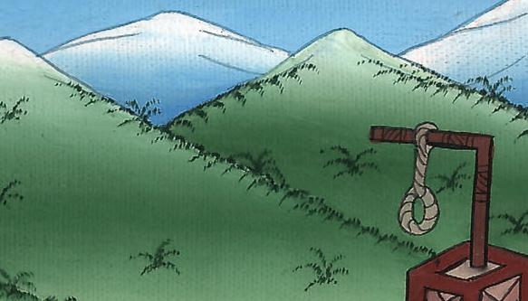
Esther 8:7

Slide 19
8Now write another order in my name. Do it for the benefit of the Jews. Do what seems best to you. Stamp the order with my royal mark. Nothing that is written in my name and stamped with my mark can ever be changed.”
8འོན་ཀྱང་རྒྱལ་པོའི་མིང་ཐོག་ཏུ་བྲིས་པའི་བཀའ་ཤོག་དེའི་ཁར། རྒྱལ་པོའི་སོར་གདུབ་ཀྱི་ཐམ་ག་བརྒྱབ་ཟིན་པ་དེ་ནི། མི་སུས་ཀྱང་བསྒྱུར་ཟློག་བྱེད་མི་ཐུབ། དེ་བས་ཡ་ཧུ་ད་པ་རྣམས་ལ་ཁྱོད་ཚོའི་འདོད་མོས་ལྟར་གྱི་དོན་གནད་གཞན་ཞིག་ངའི་མིང་ཐོག་ཏུ་བྲིས་ཏེ། དེར་ངའི་སོར་གདུབ་ཀྱི་ཐམ་ག་བརྒྱབ་ནས་གཏོང་ཞིག

Slide 20
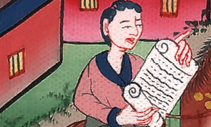
Esther 8:8

Slide 21
10Mordecai wrote the orders in the name of King Xerxes. He stamped them with the king’s royal mark. He sent them by messengers on horseback. They rode fast horses that were raised just for the king.
10ཡང་ཡི་གེ་དེ་དག་ནི་རྒྱལ་པོའི་མཚན་ཐོག་ཏུ་བྲིས་ཏེ། རྒྱལ་པོའི་སོར་གདུབ་ཀྱི་ཐམ་ག་བརྒྱབ་ནས། རྒྱལ་པོའི་ཆིབས་ར་ནས་བང་ཆེ་བའི་རྟ་པ་རྣམས་བརྒྱུད་དེ་ཡུལ་སོ་སོར་བཏང་ངོ།

Slide 22
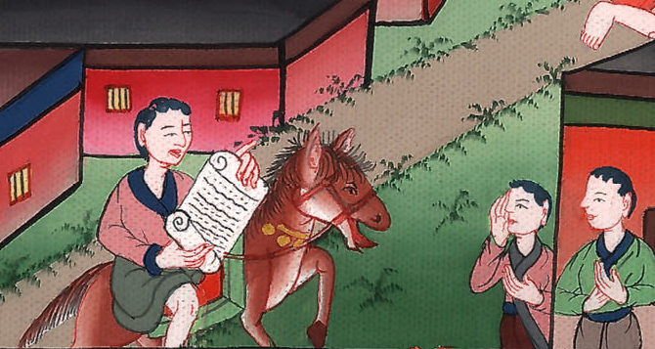
Esther 8:10

Slide 23
11The Jews in every city could now gather together and fight for their lives. The king’s order gave them that right. But suppose soldiers from any nation or territory attacked them, their women or children. Then the Jews could destroy, kill and wipe out those soldiers. They could also take the goods that belonged to their enemies.
11བཀའ་ཤོག་དེ་དག་གི་ནང་དུ། རྒྱལ་པོའི་གྲོང་ཁྱེར་ཀུན་ཏུ་གནས་པའི་ཡ་ཧུ་ད་པ་རྣམས་ལ། རང་རང་སོ་སོའི་སྲུང་སྐྱོབ་ཀྱི་ལས་འགུལ་བྱེད་ཆོག་པའི་བཀའ་བྲིས་ཡོད་པ་དང། དེ་ཙམ་མ་ཟད་མངའ་སྡེ་གང་རུང་དུ་ཁོ་ཚོར་མི་རིགས་སུ་འདྲ་ཞིག་གིས་ཀྱང་དམག་འཐབ་པ་ཡིན་ན། དེར་ཁོ་ཚོས་ཕར་རྒོལ་བྱེད་དེ། དགྲ་བོའི་སྐྱེ་དམན་བུ་ཕྲུག་དང་བཅས་པ་ཚར་གཅོད་བྱདེ་ཅིང། དེ་ཚོའི་མི་མཐའ་མར་མ་ཐུག་བར་དུ་སྡེབ་གསོད་བཏང་སྟེ། དེ་ཚོའི་རྒྱུ་དངོས་ཚང་མ་འཕྲོག་བཅོམ་བྱེད་ཆོག་ཅེས་གསལ་ཡོད་པ་ཡིན་ནོ།

Slide 24
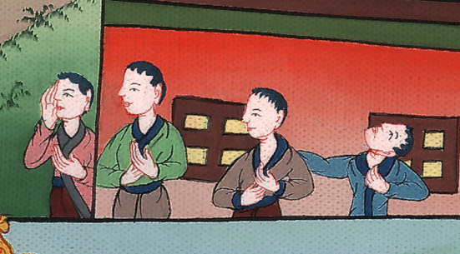
Esther 8:11

Slide 25
15Mordecai left the king and went on his way. Mordecai was wearing royal clothes when he went. They were blue and white. He was also wearing a large gold crown. And he was wearing a purple coat. It was made out of fine linen. The city of Susa celebrated with great joy.
15དེར་མོར་དོ་ཀཡེས་ལུས་ལ་རས་ཀ་ཤི་ཀ་ལས་བཟོས་པའི་རྒྱལ་པོའི་ན་བཟའ་ཚོས་གཞི་སྔོན་པོ་དང་དཀར་པོ་དང་དེའི་ཁར་སྟོད་གོས་མུ་མན་བྱས་པ་ཞིག་གྱོན་ཏེ། དེ་བཞིན་མགོ་ལ་གསེར་གྱི་ཅོད་པན་རྒྱས་སྤྲོས་ལྡན་པ་ཞིག་གྱོན་ནས་ཕོ་བྲང་ནས་ཕྱིར་ཐོན་པ་དང། རྒྱ་ས་སུ་སའི་གཞུང་ལམ་ཁུལ་དུ་དགའ་མགུའི་སྐད་དབྱངས་ཆེན་པོས་གང་ངོ།

Slide 26
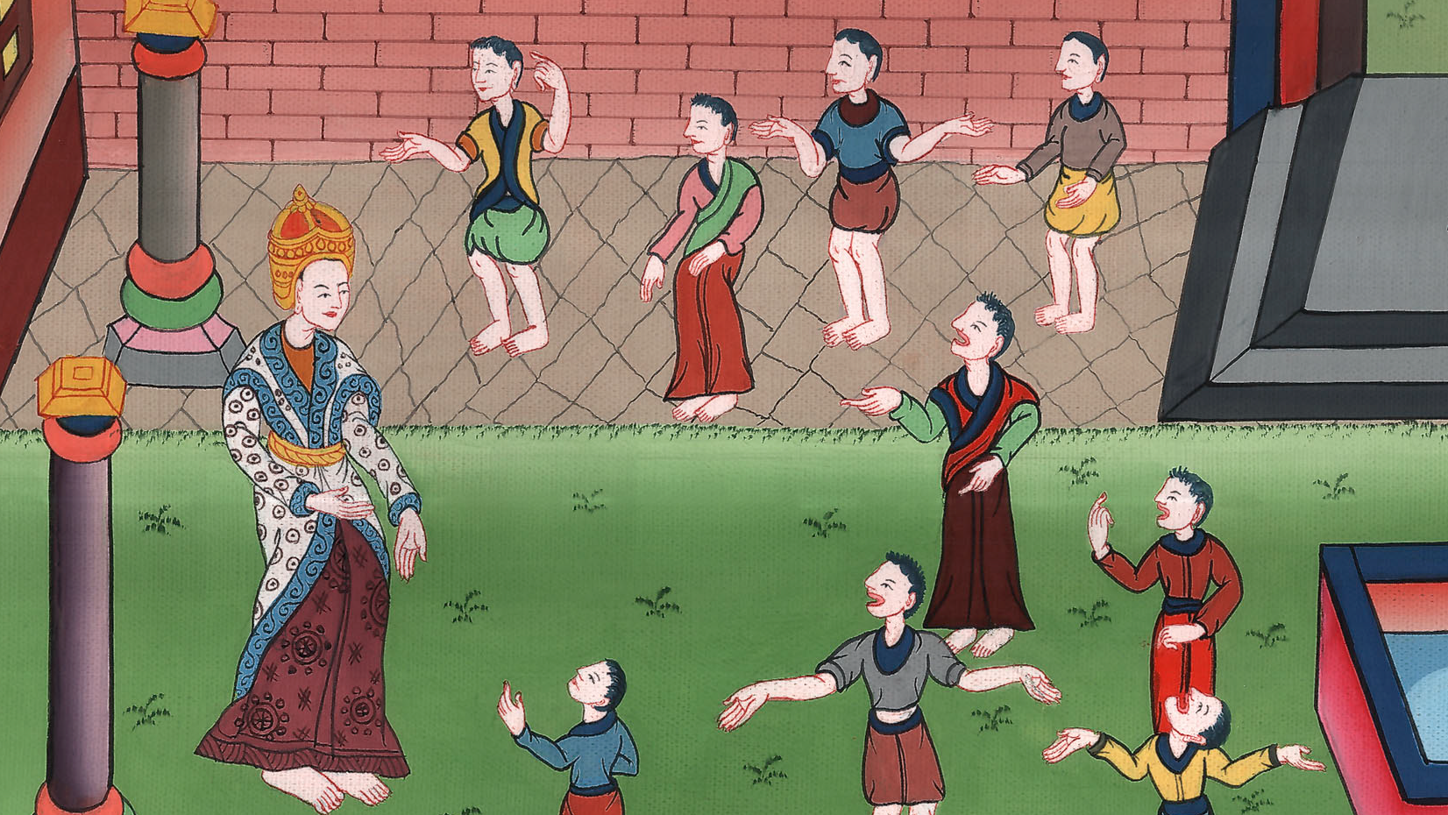
Esther 8:15

Slide 27
16The Jews were filled with joy and happiness. They were very glad because now they were being honored.
16གང་ལ་ཟེར་ན་། ཡ་ཧུ་དཱ་པའི་མི་བརྒྱུད་རྣམས་ཀྱི་དཀྱིལ་དུ་བདེ་སྐྱིད་དང་དགའ་ཚོར་ཆེན་པོ་བྱུང་བ་དང་། རྒྱལ་ཁ་ཐོབ་པ་ལྟ་བུའི་དགའ་སྣང་ཆེན་པོ་ཞིག་བྱུང་ངོ།

Slide 28
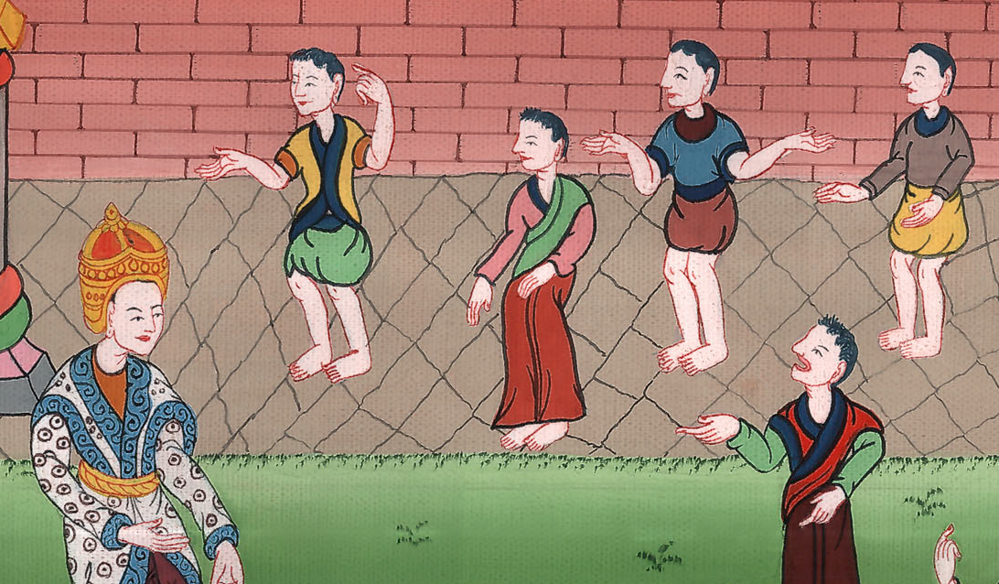
Esther 8:16

Slide 29
9:2The Jews gathered together in their cities. They gathered in all the territories King Xerxes ruled over. They came together to attack those who were trying to destroy them. No one could stand up against them. The people from all the other nations were afraid of them.
2ཡ་ཧུ་ད་པ་རྣམས་གནས་སྡོད་བྱས་པའི་ཡུལ་གྱི་གྲོང་ཁྱེར་ཀུན་ཏུ། ཁོ་ཚོར་དབང་སྣོན་བྱེད་མཁན་རྣམས་ལ་འཐབ་རྒོལ་བྱེད་རྒྱུའི་གྲ་སྒྲིགས་བྱས་པས། ས་ཕྱོགས་ཀུན་གྱི་མི་རྣམས་ཁོ་ཚོར་ཞེད་ཅིང། སུས་ཀྱང་ཁོ་ཚོར་གདོང་ལེན་བྱེད་མ་ནུས་སོ།

Slide 30
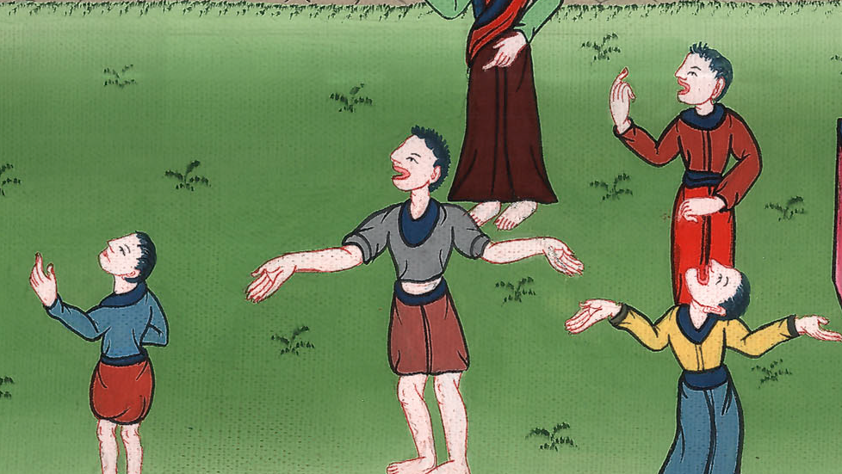
Esther 9:2

Slide 31
22Mordecai told the Jews to celebrate the time when they got rest from their enemies. That was the month when their sadness was turned into joy. It was when their weeping turned into a day for celebrating. He wrote the letters to celebrate those days as times of joy. He wanted the people to enjoy good food. He told them to give presents of food to one another. He also wanted them to give gifts to people who were poor.(It is called the feast of Purim)
22གང་ལ་ཟེར་ན་། ཉིན་དེ་གཉིས་ལ་ཡ་ཧུ་དཱ་པ་རྣམས་རང་གི་དགྲ་བོར་ཚར་བཅད་ནས། སྡུག་བསྔལ་དང་རེ་ཐབས་བྲལ་བའི་གནས་སྟངས་ལས་གྲོལ་ཏེ། དགའ་སྐྱིད་ཀྱི་གནས་སུ་འཁོད་པའི་ཟླ་དུས་ཡིན་པས་ཕྱིར་རོ། དེ་བས་ན་ཉིན་དེ་གཉིས་ལ་མགྲོན་དང་དགའ་སྟོན་བཤམས་ཏེ། དབུལ་པོ་རྣམས་ལ་ཁ་ཟས་སྦྱིན་པ་དང། ཕན་ཚུན་སོ་སོར་ཁ་ཟས་སོགས་ཀྱི་གནང་སྦྱིན་གཏོང་ལེན་བྱེད་པའི་དུས་བཟང་ཞིག་ཏུ་རྩིས་དགོས་པའི་བཀའ་བསྒོས་བྱུང་བ་བཞིན།

Slide 32
Esther 9:22

